Slide 1



الابتكار
الأساسيات والنظريات والتطبيقات
أ.د. أحمد بن عبدالرحمن الشميمري
أستاذ التسويق وريادة الأعمال
جامعة الملك سعود – الرياض

Slide 2


الفصل السابع
7
استراتيجيات الابتكار
INNOVATION STRATIGIES
edarah.net الابتكار - الشميمري
2

Slide 3






محتويات الفصل
  أنواع استراتيجيات الابتكار
  مفهوم استراتيجيات الابتكار
  ممكنات استراتيجيات الابتكار
أهمية استراتيجيات الابتكار
edarah.net الابتكار - الشميمري
3

Slide 4
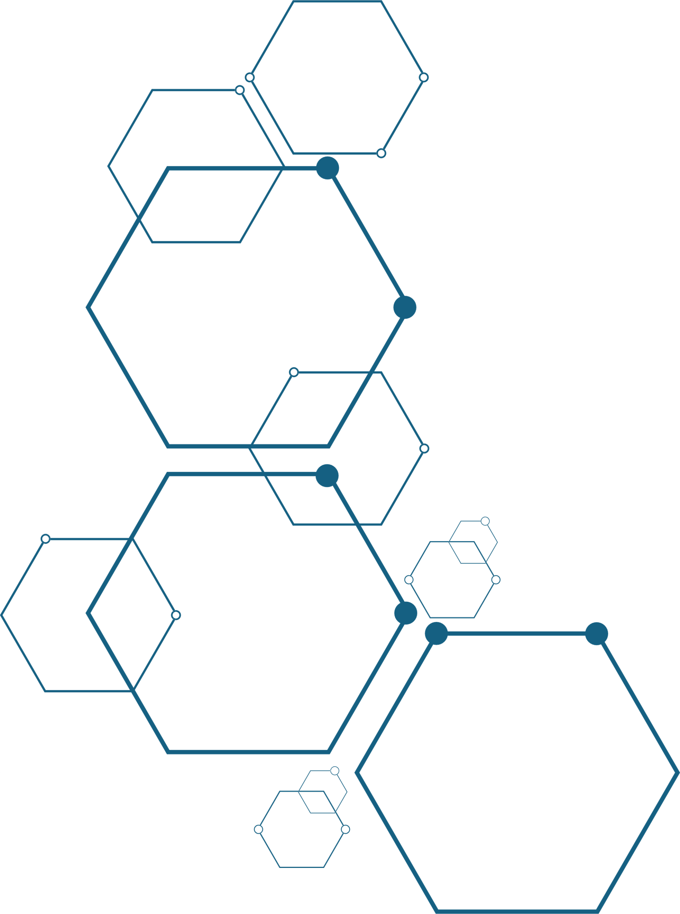



مفهوم استراتيجيات الابتكار
يمكن تعريف استراتيجية الابتكار بأنها "نهج منظم يمكّن المنظمات من توليد أفكار جديدة، وتطوير سلع أو خدمات متطورة، وخلق قيمة للعملاء".
نمو وتطور ألأعمال
توضيح الأولويات والاهداف
إحداث التكامل
الاستمرارية
زيادة الكفاءة التشغيلية
زيادة العوائد
edarah.net الابتكار - الشميمري
4

Slide 5

أنواع استراتيجيات الابتكار
نشطة
استباقية
استراتيجيات
الابتكار
سلبية
تفاعلية
edarah.net الابتكار - الشميمري
5

Slide 6

1- الاستراتيجية الاستباقية
استراتيجية الابتكار الاستباقية هي نهج تتبناه المنظمات للبقاء في صدارة المنافسة ودفع التغيير في الصناعة. وهو ينطوي على البحث الجاد عن فرص جديدة، وتوقع الاتجاهات المستقبلية، وقبول المخاطر المحسوبة لخلق ابتكارات خارقة.
مرسيدس تتبنى النهج الاستباقي
edarah.net الابتكار - الشميمري
6

Slide 7
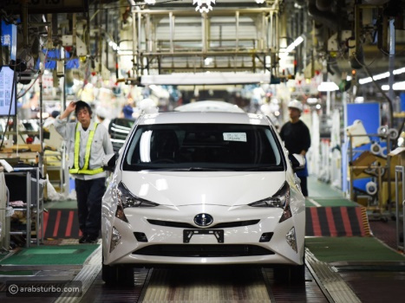
2- الاستراتيجية النشطة
تتمثل المهمة الرئيسية لاستراتيجيات الابتكار النشطة في الدفاع عن التكنولوجيا الحالية للشركة من خلال الاستعدادات بشأن ما يجب الرد عليه عندما يتغير السوق أو التقنيات. وتكمن قوة النهج النشط في قدرته على دفع نمو الأعمال في فترة الاضطرابات والتغيرات في السوق.
تويوتا ابتكرت نظام إنتاج (TPS)
edarah.net الابتكار - الشميمري
6

Slide 8
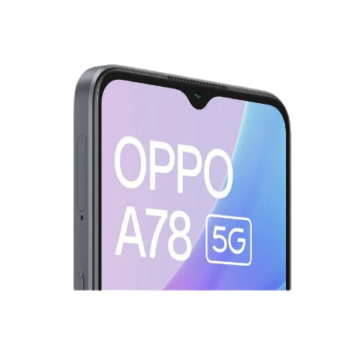
3- الاستراتيجية التفاعلية
تتضمن استراتيجية الابتكار التفاعلي الاستجابة لتغيرات السوق وطلبات العملاء بعد حدوثها. فبدلًا من البحث عن فرص جديدة، تقوم المنظمات التي تستخدم هذا النهج بتعديل منتجاتها أو خدماتها لتلبية الاحتياجات المتطورة للسوق. يتميز الابتكار التفاعلي بمراقبة المنافسين وتحليل الاتجاهات والتكيف بسرعة للبقاء على صلة في البيئة الديناميكية.
OPPO بدأت بالاستراتيجية التفاعلية
edarah.net الابتكار - الشميمري
6

Slide 9
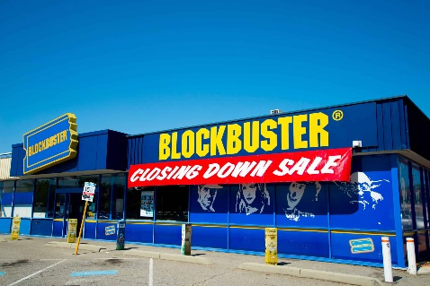
4- الاستراتيجية السلبية
تتصف استراتيجية الابتكار السلبي بنهج حذر ومتحفظ تجاه الابتكار. إذ تميل المنظمات التي تتبنى هذه الاستراتيجية إلى مراقبة اتجاهات السوق وتطوراته، لكنها تتردد في المشاركة بنشاط أو المخاطرة في عملية الابتكار.
الاستراتيجية السلبية قد تؤدي إلى الإفلاس
edarah.net الابتكار - الشميمري
6

Slide 10
مقارنة بين استراتيجيات الابتكار
 | استباقية | نشطة | تفاعلية | سلبية
الهدف | قيادة التقنية والسوق | ليس الأول في الابتكار، ولكن اللحاق سريعًا | الانتظار، واللحاق فيما بعد | اتباع الشائع لدى العملاء أو قائد السوق
نوع الابتكار المناسب | الابتكار الجذري والابتكار المتدرج | الأكثر الابتكار المتدرج | أحيانًا الابتكار المتدرج | نادرًا الابتكار المتدرج
مصادر المعرفة | العلم والأبحاث، البحث والتطوير الداخلي، التعاون مع قادة التقنية في السوق، قادة العملاء | البحث والتطوير الداخلي، التعاون مع قادة التقنية في السوق، ملاحظات العملاء والموردين | المنافسون، العملاء، شراء الرخص | العملاء
قبول المخاطرة | عالية المخاطرة | متوسطة المخاطرة | منخفضة المخاطرة | لا مخاطرة
edarah.net الابتكار - الشميمري
10

Slide 11

ممكنات استراتيجيات الابتكار
البحث والتطوير
ريادة الأعمال المؤسسية
التعاون والاستثمار المشترك
الابتكار المفتوح
ممكنات الابتكار
توسيع الاستثمار
حاضنات ومسرعات الأعمال
استراتيجية المحيط الأزرق
edarah.net الابتكار - الشميمري
11

Slide 12

1. البحث والتطوير
تعزيز القدرة التنافسية
اكتشاف الفرص الجديدة
يعزز التعاون بين الأوساط الأكاديمية والجهات الفاعلة
القدرة على تحليل الاتجاه
التكيف مع ظروف السوق
edarah.net الابتكار - الشميمري
12

Slide 13

2- الاستراتيجية
2- الاختيار الاستراتيجي:
نعني بالاختيار الاستراتيجي أي الاختيار من بين كل الأشياء التي يمكننا القيام بها ولماذا؟ وحيث تمتلك المنظمة موارد محدودة، لذا عليها التركيز بحرص على الموازنة بين المخاطر والمكافآت في محفظة أعمال المشروعات. وهناك مجموعة من الأدوات المساعدة المباشرة مثل وقت السداد أو العائد على الاستثمار، وأخرى معقدة والتي تقارن بين المشروعات عبر عدة أبعاد.
ثري إم 3M قدمت منتجات مبتكرة
edarah.net الابتكار - الشميمري
13

Slide 14

3. الابتكار المفتوح
إن الابتكار المفتوح يمكّن المنظمات من الوصول إلى الأفكار والتقنيات والموارد التي ربما لم يكتشفوها بطريقة أخرى. فمن خلال التعاون مع شركاء خارجيين مثل العملاء والموردين والجامعات والشركات الناشئة وحتى المنافسين، يمكن للشركات اكتساب وجهات نظر ورؤى جديدة تتحدى التفكير التقليدي.
مشاركة المعلومات
احتضان الإبداع
الابتكار
المفتوح
تعزيز عقلية ريادة الأعمال
تعزيز ثقافة التعاون
edarah.net الابتكار - الشميمري
15

Slide 15

4. حاضنات ومسرعات الأعمال
تعتبر حاضنة الأعمال إحدى الأدوات التي تستهدف تنشئة الشركة المبدعة ونموها. وهي أحد عناصر نظام اقتصادي للابتكار وريادة الأعمال،
"الحلزون الثلاثي Triple Helix"، يعرف أيضًا بأنه "منظومة الابتكار". ويركز هذا النظام على أنه يجب أن توجد روابط تكاملية بين الجامعات والصناعة والحكومة لتنشيط الابتكار والإتيان به إلى السوق.
الجامعات
الصناعة
الحكومة
edarah.net الابتكار - الشميمري
15

Slide 16
5. استراتيجية المحيط الأزرق
تستند استراتيجية المحيط الأزرق على مفهومين رئيسيين: المحيط الأحمر والمحيط الأزرق. المحيط الأحمر يشير إلى السوق الموجودة حاليًا، وهي مليئة بالمنافسة الشديدة، أما المحيط الأزرق فيشير إلى خلق سوق جديدة أو تجديد السوق الحالية.
فهم احتياجات العملاء
تعريف المحيط الأزرق
التفكير المبتكر
التنفيذ الفعال
بناء الحواجز التنافسية
تحليل التكلفة والقيمة
edarah.net الابتكار - الشميمري
4

Slide 17

6. توسيع الاستثمار (الاندماج والاستحواذ)
أثبتت استراتيجيات الاندماج والاستحواذ M&A أنها أدوات قيمة للشركات في مختلف الصناعات. أحد الأمثلة البارزة هو الاندماج بين ديزني وبيكسار في عام 2006، والذي جمع بين شبكة توزيع ديزني وتقنية الرسوم المتحركة المتطورة من بيكسار. أدى هذا التعاون إلى إنتاج أفلام رائجة مثل Toy Story وFinding Nemo، مما أحدث ثورة في صناعة الرسوم المتحركة.
edarah.net الابتكار - الشميمري
13

Slide 18
7. التعاون والاستثمار المشترك
تتضمن استراتيجية الابتكار التعاوني والاستثمار المشترك الاستفادة من الشراكات والتعاون الخارجي لدفع الابتكار. وتؤكد على أهمية العمل مع المنظمات الأخرى، مثل الموردين والعملاء والمؤسسات البحثية وحتى المنافسين، لتبادل المعرفة والموارد والخبرات. من الأمثلة على شراكة نقل التقنية في مجال الطاقة المتجددة هو التعاون بين شركتي "تيسلا" (Tesla) و"باناسونيك" (Panasonic). ففي عام 2014، أعلنت تيسلا وباناسونيك عن شراكة استراتيجية لتطوير وإنتاج خلايا البطارية لمركبات تيسلا الكهربائية.
edarah.net الابتكار - الشميمري
19

Slide 19



نشاط تطبيقي
حالة دراسية
نقاء للخدمات البيئية
من خلال العمل عبر المجموعات، املأ هذا الجدول بأمثلة لكل نوع من أنواع الاستراتيجيات.
السلبية | التفاعلية | النشطة | الاستباقية | المثال
 |  |  |  | محلي
 |  |  |  | عالمي

